Slide 1

Государственная политика Российской Федерации и международный опыт в области обеспечения доступности качественного общего образования, сокращения образовательного неравенства.
Бысик Надежда Викторовна, аналитик Центра социально – экономического развития школы Института образования НИУ ВШЭ, nbysik@hse.ru

Slide 2



90-е годы – новая школа, новые задачи
Декларации в отсутствии нормативных механизмов и проектных инициатив…

Slide 3

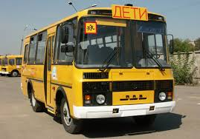
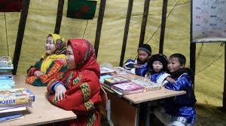

Начало 2000-х – поддержка школ и групп учащихся
Поддержка сельских малокомплектных школ, находящихся в труднодоступной местности
Инклюзивное образование
Программы для одаренных

Slide 4
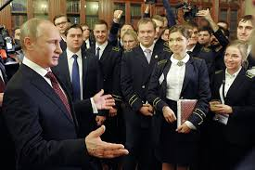
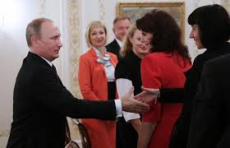
Президент Российской Федерации В.В. Путин. Статья «Строительство справедливости. Социальная политика для России»
«Дети не должны быть заложниками социального или культурного статуса своих семей. Если школы работают в трудных социальных условиях, то и они, а не только гимназии и лицеи, работающие, как правило, с благополучными детьми, должны получать специальную поддержку - и методическую, и кадровую, и финансовую».

Slide 5

Указ Президента №599 от 7 мая 2012
"О мерах по реализации государственной политики в области образования и науки"
Пункт 2.в) обеспечить до конца 2013 года реализацию мероприятий по поддержке педагогических работников, работающих с детьми из социально неблагополучных семей:
программы повышения квалификации
меры социальной поддержки
общественное признание
учет в стимулирующих выплатах

Slide 6
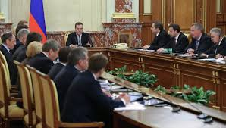

Акты Правительства России
Государственная программа Российской Федерации «Развитие образования» на 2013-2020 г.
План мероприятий (дорожная карта)
"Изменения в отраслях социальной̆ сферы, направленные на повышение эффективности образования и науки» (2012)

Slide 7
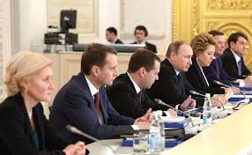
Государственный совет по вопросам образования, 2015 г.
Органам исполнительной власти субъектов Российской Федерации совместно с Министерство образования и науки России: разработать и реализовать комплекс мер, направленных на создание условий для получения качественного общего образования в образовательных организациях со стабильно низкими образовательными результатами.
Поручение Президента РФ:

Slide 8


Мероприятие 2.2. Повышение качества образования в школах с низкими результатами обучения и в школах, функционирующих в неблагоприятных социальных условиях, путем реализации региональных проектов и распространения их результатов (не менее 20 субъектов РФ)

Slide 9
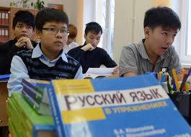


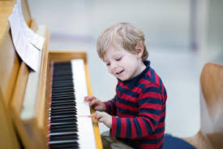
Приоритетные на сегодня задачи :
Повышенный норматив финансирования для школ, в которых концентрируются неблагополучные учащиеся;
Персональные финансовые сертификаты для детей из семей низкого достатка;
Нормативное закрепление статуса детей-мигрантов

Slide 10
Запросы к федеральной власти
???

Slide 11
Адресаты политики выравнивания шансов в зарубежных странах
Уязвимые группы
Депривированные территории
Школы (с низкими результатами, в сложных условиях)

Slide 12
Политика в отношении депривированных территорий
Создание специализированных (профильных) школ
Строительство новых школ
Закрытие школ с устойчиво низкими результатами
Разукрупнение слабых школ (small schools of choice(SSC))
Центры поддержки обучения
Дополнительное образование
Интеграция социокультурных ресурсов территории

Slide 13
Политика в отношении школ
(Европа и США)
Выравнивание материального обеспечения школ
Формульное финансирование (коэффициенты в зависимости от уровня депривированности территории, контингента школы)
Гранты на улучшение образовательных результатов школ
Поддержка экспертами (кураторами)
Привлечение квалифицированных кадров
Формирование культуры лидерства (директоров, учителей), менторство и коучинг

Slide 14
Политика в отношении школ (Европа и США)
Программы непрерывного профессионального развития для учителей
Партнерства («семьи», сети) школ («сильные-слабые», со сходными характеристиками контингента)
Работа школ с родителями
Мониторинг и подотчетность

Slide 15
Национальные правовые акты
No Child Left Behind Act
Race to the Top
Every Student Succeeds Act
Notes:
No Child Left Behind Act
Общенациональный американский проект, начатый администрацией Буша. Цель проекта - не только общее улучшение качества образования в начальных и средних школах Америки, но и обеспечение гарантий того, что ни один ребенок «не окажется в ловушке слабых школ».
Школам, которые признаны нуждающимися в улучшении результатов, пришлось прилагать усилия по улучшению ситуации. Для этой цели правительство выделяло им специальные гранты на улучшение образовательных результатов. Каждая школа разрабатывала план улучшения результатов совместно родителями, учителями, администрацией и органами управления образованием штата. Данный план призван дать четкое представление о том, как школа собирается исправлять ситуацию. Если в течение пяти лет школа не достигала необходимого уровня AYP академических достижений, ее либо закрывали, либо в ней меняли директора и в ряде случаев до 50% педагогического коллектива.
Race to the Top
Программа стала ответом на главный вызов системе образования США в XXI в.: все выпускники школ должны продолжить свое образование в колледжах и других учебных заведениях. Достичь этой цели можно, по мнению команды Б. Обамы, путем стимулирования штатов и округов к инновациям и реформам в школьном образовании.
Every Student Succeeds Act
Программа разработана еще администрацией Президента Обамы, но задача ее реализации легла на плечи администрации Дональда Трампа, поскольку Конгресс и Сенат США одобрили ее только в марте 2017
Программа имеет статус федерального закона и включает большое разнообразие направлений финансирования школ, в числе которых: улучшение академических результатов детей из неблагополучных семей; поддержка детей и молодежи из категории безнадзорных, правонарушителей или входящих в группу риска; подготовка, обучение и подбор высококачественных учителей, директоров и других административных работников школ; развитие навыков 21 века у всех без исключения учащихся; оснащение школ; поддержка взаимодействия школ с внешним сообществом и социальным окружением; искоренение насилия и школьную безопасность; выделение специальных грантов на образование индейцев, коренных жителей Гавайских островов и коренных жителей Аляски, поддержка образования для бездомных детей.

Slide 16
Городские проекты
Education Action Zones (Лондон)
Excellence in Big Cities (Лондон)
London Challenge
Manchester, the Black Country (Манчестер)
Children First (Нью-Йорк)
Notes:
В результате реализации данных программ стало очевидно, что в системе есть школы, которые не способны участвовать в общем соревновании или обречены на проигрыш. Причина их неконкурен- тоспособности — социальный контекст, в котором они функциони- руют: бедность и неблагополучие. Это системное неблагополучие включает экономическую несостоятельность территорий, на кото- рых находятся такие школы, и связанные с этим проблемы заня- тости и отсутствия жизненных перспектив у родителей и учащих- ся, социальные проблемы, включая отсутствие прочных семейных связей, позитивных норм и ценностей в сообществе, высокий уро- вень преступности и т.п.
Проведенные исследования подтверждали, что дети с неблаго- получным социально-экономическим бэкграундом могут показы- вать неожиданно высокие результаты, если школа сфокусирует- ся на учебных достижениях и удержит внимание и усилия учителей и учеников на их улучшении. Более того, важно, чтобы все сооб- щество, окружающее школу, разделяло уверенность в том, что все дети способны учиться.

Slide 17
Проекты привлечения учителей
Teach First (Лондон)
Teach for America (США)
School Direct (Лондон)

Slide 18
Схемы финансирования
административное распределение, которое основывается на индивидуальной оценке каждой школы.
финансирование с приростом, учитывающее предыдущие объемы расходов для расчета финансирования для следующего года.
финансирование, рассчитываемое по математической формуле, содержащей ряд переменных и определяющей размер сумм, поступающих в школу.
финансовое поощрение школ, в случае если они берут отстающих и социально неблагополучных учеников.

Slide 19
Новые типы школ
Чартерные школы
Школы-Академии, в т.ч. «цепочки школ»
Специализированные (профильные) школы
Notes:
Ближайший аналог академий - это чартерные школы в США, которые финансируются государством, но передаются в управление частным структурам.
В Англии, и в частности в Лондоне, академии также финансируются государством напрямую, минуя местные органы управления, что дает школам ряд финансовых преимуществ. Они передаются в управление «спонсору», назначаемому государственными органами и спонсор получает целый ряд обязанностей и прав. Так, например, он может даже построить новое здание школы и стать фактическим собственником ее здания. В этом случае он может сдавать в аренду часть помещений школы в часы, когда занятия уже заканчиваются, например, организовать фитнес-зал или курсы для жителей района, и получать от этого прибыль. Спонсорами могут стать бизнес-структуры, общественные и добровольные организации и даже церкви. Собственниками они становятся только после того, как внесут 2миллиона фунтов на капитальное строительство и реконструкцию школы.
В Лондоне академии создавались в самых депрессивных районах города и служили магнитами для детей из более обеспеченной среды, поскольку в них было более современное оборудование и высококвалифицированные учителя. Академии полностью неподконтрольны муниципалитетам и не обязаны следовать требованиям национальной программы. Вместо этого они создают свои собственные программы.

Slide 20
Подробнее…
И.Г. Груничева, М.А. Пинская, С.Г. Косарецкий
Поддержка школ, показывающих низкие образовательные результаты, как часть национальной образовательной политики. Обзор мирового опыта //Вопросы образования, 2012. № 3. С. 30–63

